Slide 1
TỔ CHỨC VÀ CẤU TRÚC MÁY TÍNH II
CHƯƠNG 9: HIỆU SUẤT MÁY TÍNH
Trình bày các thông tin cơ bản về hiệu suất máy tính, các phương pháp để tính hiệu suất máy tính, các yếu tố ảnh hưởng đến hiệu suất máy tính và giải pháp để nâng cao hiệu suất.
PHAN ĐÌNH DUY

Slide 2
Trình bày được các thông số liên quan đến hiệu suất
Hiện thực được các bài toán về tính hoặc so sánh hiệu suất của bộ xử lý

Slide 3
Thời gian thực thi và hiệu suất
Clock
CPI
Tính hiệu suất theo IPS/MIPS
Các kỹ thuật nâng cao hiệu suất

Slide 4
1. Thời gian thực thi và hiệu suất

Slide 5

Thời gian thực thi và hiệu suất
Thời gian thực thi: Tổng thời gian để hoàn thành một tác vụ nào đó
  Truy cập ổ đĩa, bộ nhớ, I/O, OS, v.v...
Hiệu suất: Số lượng tác vụ hoàn thành trong một đơn vị thời gian
$$\text{Hi}\text{ệ}\text{u} \text{su}\text{ấ}\text{t}\text{ = }\frac{\text{1}}{\text{Th}\text{ờ}\text{i} \text{gian} \text{th}\text{ự}\text{c} \text{thi}}$$

Slide 6
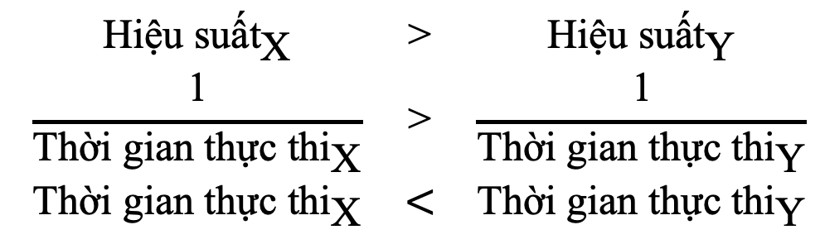
Thời gian thực thi và hiệu suất (tt)
Máy tính X có hiệu suất cao hơn máy tính Y nghĩa là gì?
$$\begin{matrix}{\text{Hi}\text{ệ}\text{u} \text{su}\text{ấ}\text{t}}_{\text{X}} & \text{>} & {\text{Hi}\text{ệ}\text{u} \text{su}\text{ấ}\text{t}}_{\text{Y}} \\ \frac{\text{1}}{{\text{Th}\text{ờ}\text{i} \text{gian} \text{th}\text{ự}\text{c} \text{thi}}_{\text{X}}} & \text{>} & \frac{\text{1}}{{\text{Th}\text{ờ}\text{i} \text{gian} \text{th}\text{ự}\text{c} \text{thi}}_{\text{Y}}} \\ {\text{Th}\text{ờ}\text{i} \text{gian} \text{th}\text{ự}\text{c} \text{thi}}_{\text{X}} & < & {\text{Th}\text{ờ}\text{i} \text{gian} \text{th}\text{ự}\text{c} \text{thi}}_{\text{Y}}\end{matrix}$$

Slide 7
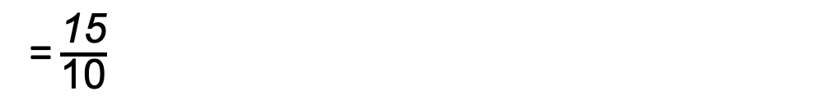
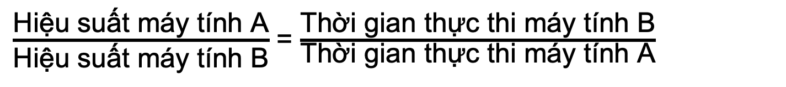
Quiz 1
Máy tính A cần 10s để hoàn thành chương trình P. Máy tính B cần 15s để hoàn thành chương trình P.
  Máy tính nào có hiệu suất cao hơn?
  Nhanh hơn bao nhiêu lần?
Trả lời:
Vậy máy tính A nhanh hơn máy tính B 1,5 lần
$\frac{\text{Hi}\text{ệ}\text{u} \text{su}\text{ấ}\text{t} \text{m}\text{á}\text{y} \text{t}\text{í}\text{nh} \text{A}}{\text{Hi}\text{ệ}\text{u} \text{su}\text{ấ}\text{t} \text{m}\text{á}\text{y} \text{t}\text{í}\text{nh} \text{B}}$ = $\frac{\text{Th}\text{ờ}\text{i} \text{gian} \text{th}\text{ự}\text{c} \text{thi} \text{m}\text{á}\text{y} \text{t}\text{í}\text{nh} \text{B}}{\text{Th}\text{ờ}\text{i} \text{gian} \text{th}\text{ự}\text{c} \text{thi} \text{m}\text{á}\text{y} \text{t}\text{í}\text{nh} \text{A}}$
= $\frac{\text{15}}{\text{10}}$
=1.5

Slide 8
2. Clock

Slide 9
Clock
Máy tính cần một clock để xác định khi nào một thao tác được thực hiện trong phần cứng
  Khối tạo ra các khoảng thời gian định thời cho máy tính làm việc này được gọi là khối tạo clock.
Hai khái niệm liên quan đến clock:
  Chu kỳ (Clock cycle) (T)
  Tần số (Clock rate hoặc clock frequency) (F)

Slide 10
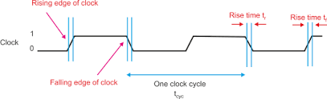
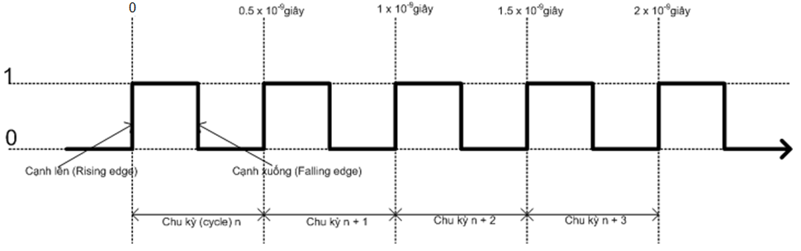
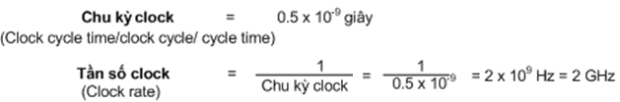
Clock (tt)
Chu kỳ clock và tần số clock

Slide 11
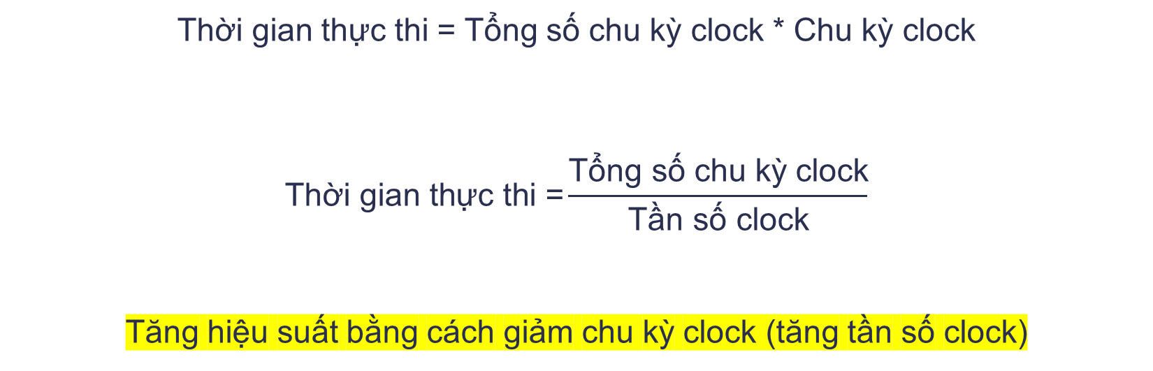
Clock (tt)
Thời gian thực thi = Tổng số chu kỳ clock * Chu kỳ clock
$$\text{Th}\text{ờ}\text{i} \text{gian} \text{th}\text{ự}\text{c} \text{thi}\text{ =}\frac{\text{T}\text{ổ}\text{ng} \text{s}\text{ố }\text{chu} \text{k}\text{ỳ }\text{clock}}{\text{T}\text{ầ}\text{n} \text{s}\text{ố }\text{clock}}$$
Tăng hiệu suất bằng cách giảm chu kỳ clock (tăng tần số clock)

Slide 12
Quiz 2
Một chương trình máy tính chạy trong 10 giây trên máy tính A có tần số xung clock 2GHz. Một nhà thiết kế mong muốn xây dựng máy tính B chạy chương trình này chỉ trong 6 giây. Nhà thiết kế quyết định tăng tần số xung clock cho máy tính B, nhưng việc tăng giá trị này ảnh hưởng đến những phần thiết kế khác của CPU, khiến máy tính B yêu cầu nhiều chu kỳ clock hơn máy tính A 1.2 lần để chạy chương trình.
Hỏi tần số xung clock nhà thiết kế dùng cho B là bao nhiêu?

Slide 13
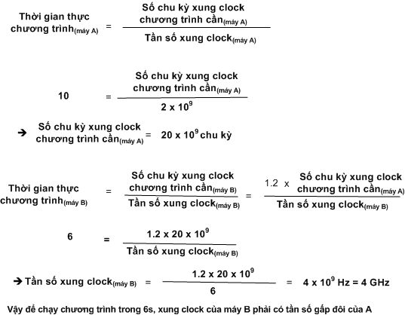
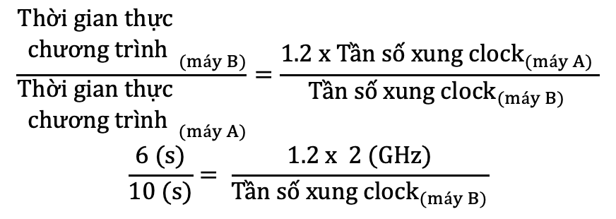
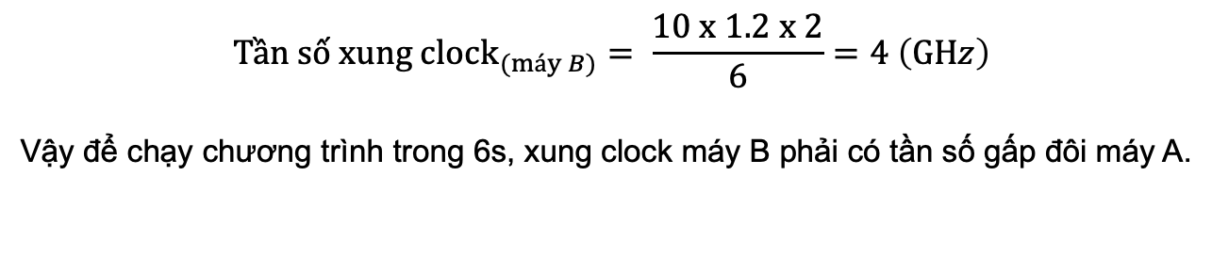
Quiz 2 - Đáp án
$$\frac{{\begin{aligned}Thời gian thực \\ chương trình\end{aligned}}_{(máy B)}}{{\begin{aligned}Thời gian thực \\ chương trình\end{aligned}}_{(máy A)}}=\frac{\begin{aligned} \\ 1.2 x {Tần số xung clock}_{(máy A)} \end{aligned}}{{Tần số xung clock}_{(máy B)} }$$
$$\frac{6 (s)}{10 (s)}= \frac{1.2 x 2 (GHz)}{{Tần số xung clock}_{(máy B)}}$$
$${Tần số xung clock}_{(máy B)}= \frac{10 x 1.2 x 2}{6}=4 \left(GHz\right)$$
Vậy để chạy chương trình trong 6s, xung clock máy B phải có tần số gấp đôi máy A.

Slide 14
3. CPI (Clock cycle Per Instruction)

Slide 15
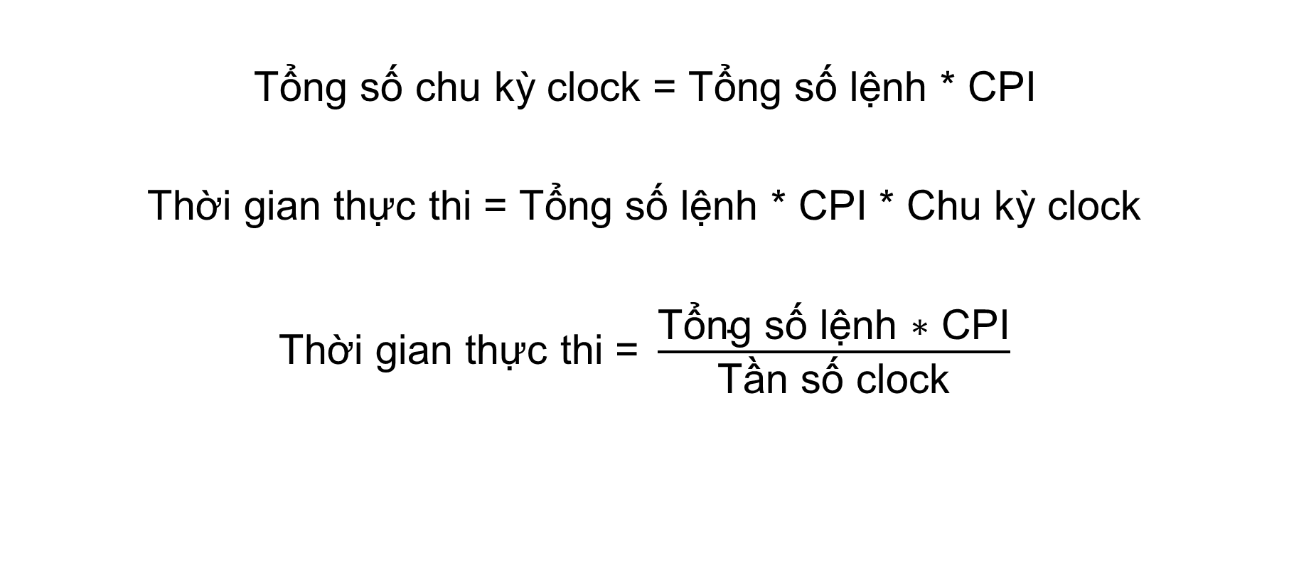
CPI (Clock cycle Per Instruction)
Tổng số chu kỳ clock = Tổng số lệnh * CPI
Thời gian thực thi = Tổng số lệnh * CPI * Chu kỳ clock
Thời gian thực thi $\text{=} \frac{\text{T}\text{ổ}\text{ng} \text{s}\text{ố }\text{l}\text{ệ}\text{nh}\text{ ∗ }\text{CPI}}{\text{T}\text{ầ}\text{n} \text{s}\text{ố }\text{clock}}$
Notes:
CPI: Số chu kỳ clock cần để thực thi 1 lệnh
1. Tổng số lệnh của một chương trình được quyết định bởi ISA (Kiến trúc Tập lệnh) và Trình biên dịch.
2. CPI (Số lượng clock trên mỗi lệnh) được quyết định bởi phần cứng. Mỗi lệnh khác nhau thì có CPI khác nhau

Slide 16
Quiz 3
Máy tính A: Chu kỳ clock = 250ps, CPI = 2.0
Máy tính B: Chu kỳ clock = 500ps, CPI = 1.2
Cả 2 máy tính đều có cùng ISA. Máy tính nào nhanh hơn và nhanh hơn bao nhiêu lần?

Slide 17
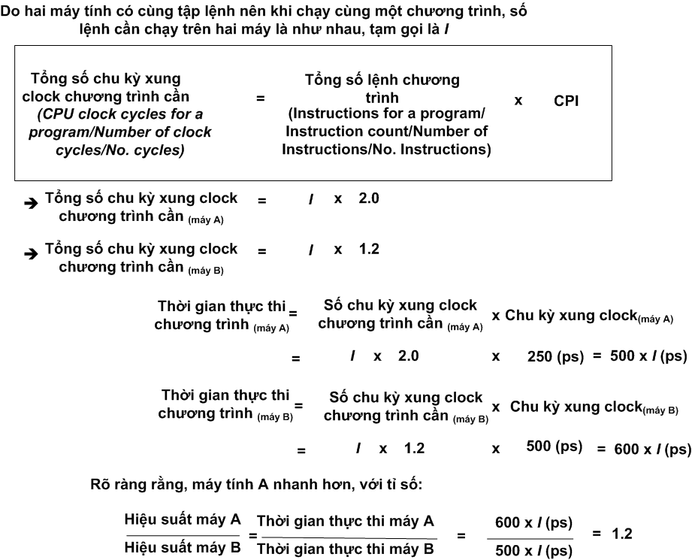
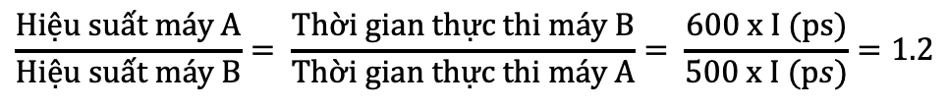
Quiz 3 - Đáp án
Lưu ý: Thời gian chạy máy A nhỏ hơn máy B thì máy A chạy nhanh hơn.
$$\frac{Hiệu suất máy A}{Hiệu suất máy B}= \frac{Thời gian thực thi máy B}{Thời gian thực thi máy A}= \frac{600 x I (ps)}{500 x I (ps)}=1.2$$

Slide 18
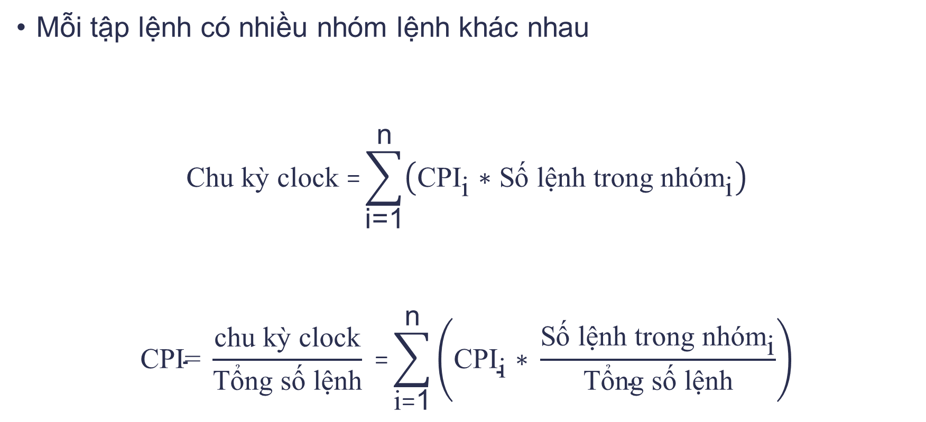
CPI (tt)
Mỗi tập lệnh có nhiều nhóm lệnh khác nhau
$$\text{Chu} \text{k}\text{ỳ }\text{clock} \text{=}\sum_{\text{i}\text{=}\text{1}}^{\text{n}}{\left({\text{CPI}}_{\text{i}}\text{ ∗ }{\text{S}\text{ố }\text{l}\text{ệ}\text{nh} \text{trong} \text{nh}\text{ó}\text{m}}_{\text{i}}\right)}$$
$$\text{CPI}\text{= }\frac{\text{chu} \text{k}\text{ỳ }\text{clock}}{\text{T}\text{ổ}\text{ng} \text{s}\text{ố }\text{l}\text{ệ}\text{nh}} \text{=}\sum_{\text{i}\text{=}\text{1}}^{\text{n}}{\left({\text{CPI}}_{\text{i}}\text{ ∗ }\frac{{\text{S}\text{ố }\text{l}\text{ệ}\text{nh} \text{trong} \text{nh}\text{ó}\text{m}}_{\text{i}}}{\text{T}\text{ổ}\text{ng} \text{s}\text{ố }\text{l}\text{ệ}\text{nh}}\right)}$$

Slide 19
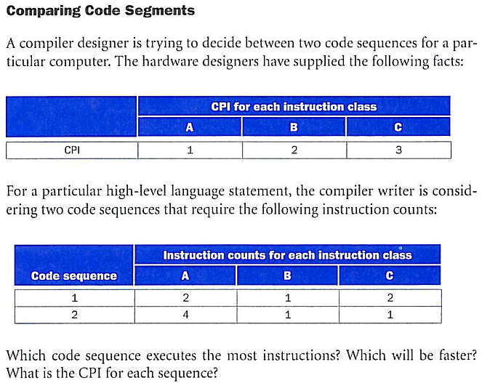
Quiz 4
So sánh hiệu suất thực thi của đoạn mã chương trình:
Một người viết trình biên dịch (compiler) có hai đoạn/chuỗi code và đang cần so sánh hai đoạn này với các thông tin như sau:
Tập lệnh máy tính chia làm ba nhóm lệnh và CPI của mỗi nhóm được nhà thiết kế phần cứng của máy tính cung cấp:
Và hai đoạn code đang cần so sánh có số lượng lệnh tương ứng với mỗi nhóm như sau:
Hỏi đoạn code nào tốn nhiều lệnh hơn? Đoạn code nào thực thi nhanh hơn? CPI của mỗi đoạn?

Slide 20
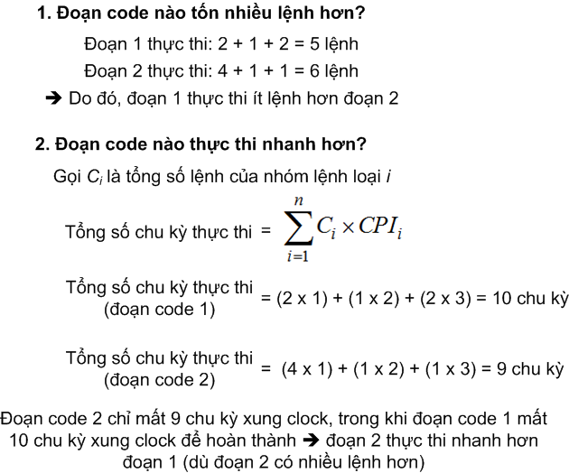
Quiz 4 - đáp án

Slide 21
4. Tính hiệu suất theo IPS/MIPS

Slide 22
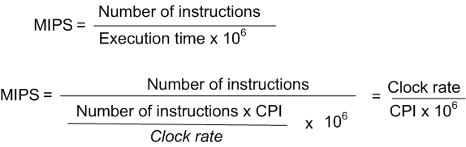
Hiệu suất
MIPS (Million instructions per second): Một cách đo tốc độ thực thi của chương trình dựa trên số lượng triệu lệnh trên giây. MIPS được tính bằng số lượng lệnh chia cho tích của thời gian thực thi và giá trị 106.
IPS (Instructions per second): Số lệnh trên giây. Nếu đề bài chỉ yêu cầu tính IPS thì không cần chia cho 106

Slide 23
Quiz 3
Máy tính A: Chu kỳ clock = 250ps, CPI = 2.0
Máy tính B: Chu kỳ clock = 500ps, CPI = 1.2
Cả 2 máy tính đều có cùng ISA. Máy tính nào nhanh hơn và nhanh hơn bao nhiêu lần?
Trả lời:
Máy A: MIPS = 1/(250*10⁻⁹*2*10⁶) = 2
Máy B: MIPS = 1/(500*10⁻⁹*1.2*10⁶) = 1.67
-> Máy A nhanh hơn khoảng 2/1.67 = 1.2 lần

Slide 24
5. Các kỹ thuật nâng cao hiệu suất

Slide 25
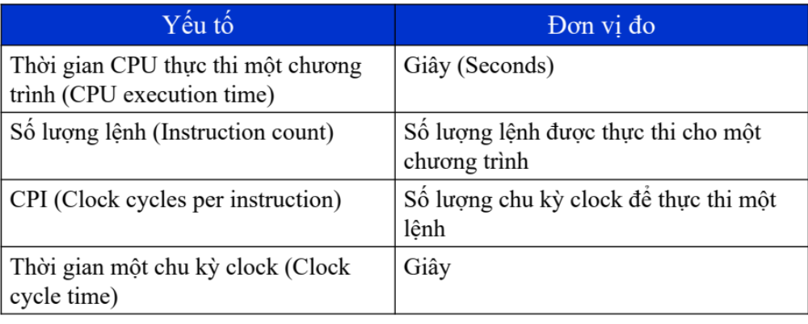
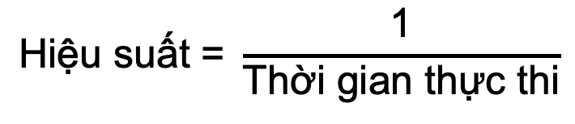
Các yếu tố ảnh hưởng tới hiệu suất
Thời gian thực thi = Tổng số lệnh * CPI * Chu kỳ clock
$$\text{Hi}\text{ệ}\text{u} \text{su}\text{ấ}\text{t}\text{ = }\frac{\text{1}}{\text{Th}\text{ờ}\text{i} \text{gian} \text{th}\text{ự}\text{c} \text{thi}}$$

Slide 26
Các yếu tố ảnh hưởng tới hiệu suất (tt)
Yếu tố phần cứng/phần mềm | Tác động vào gì? | Như thế nào?
Thuật toán | Số lượng lệnh, và có thể cả CPI | Thuật toán sẽ quyết định có bao nhiêu lệnh trong chương trình nguồn và theo đó là số lượng lệnh mà CPU phải thực thi. Thuật toán cũng có thể ảnh hưởng đến CPI về khía cạnh lệnh chạy nhanh hay chậm, ví dụ, nếu thuật toán có nhiều phép tính trên số thực dấu chấm động (floating-point), khả năng sẽ có CPI cao hơn.
Ngôn ngữ lập trình | Số lượng lệnh, CPI | Ngôn ngữ lập trình chắc chắn ảnh hưởng đến số lượng lệnh, vì các chương trình viết bằng ngôn ngữ lập trình sẽ được chuyển thành lệnh cho bộ xử lý. Ngoài ra, CPI cũng có thể bị ảnh hưởng, ví dụ, một ngôn ngữ có tính năng hỗ trợ mạnh về trừu tượng hóa dữ liệu (như Java) sẽ có nhiều lời gọi lệnh không trực tiếp, do đó sẽ sử dụng nhiều lệnh có CPI cao.
Notes:
1. Thuật toán sẽ quyết định có bao nhiêu lệnh trong chương trình nguồn và theo đó là số lượng lệnh mà CPU phải thực thi. Thuật toán cũng có thể ảnh hưởng đến CPI về khía cạnh lệnh chạy nhanh hay chậm, ví dụ, nếu thuật toán có nhiều phép tính trên số thực dấu chấm động (floating-point), khả năng sẽ có CPI cao hơn.
2. Ngôn ngữ lập trình chắc chắn ảnh hưởng đến số lượng lệnh, vì các chương trình viết bằng ngôn ngữ lập trình sẽ được chuyển thành lệnh cho bộ xử lý. Ngoài ra, CPI cũng có thể bị ảnh hưởng, ví dụ, một ngôn ngữ có tính năng hỗ trợ mạnh về trừu tượng hóa dữ liệu (như Java) sẽ có nhiều lời gọi lệnh không trực tiếp, do đó sẽ sử dụng nhiều lệnh có CPI cao.

Slide 27
Các yếu tố ảnh hưởng tới hiệu suất (tt)
Yếu tố phần cứng/phần mềm | Tác động vào gì? | Như thế nào?
Trình biên dịch | Số lượng lệnh, CPI | Vì trình biên dịch thực hiện việc chuyển các lệnh từ ngôn ngữ cấp cao sang ngôn ngữ máy nên chắc chắn tác động đến số lượng lệnh và CPI. Vai trò của trình biên dịch rất phức tạp và ảnh hưởng đến CPI theo một cách phức tạp.
Kiến trúc tập lệnh | Số lượng lệnh, tần số xung clock, CPI | Kiến trúc tập lệnh tác động đến cả 3 yếu tố của hiệu năng CPU, vì nó quyết định các lệnh cần để thực hiện một chức năng, số lượng chu kỳ cho một lệnh, và tần số clock tổng quan của bộ xử lý.
Notes:
3. Vì trình biên dịch thực hiện việc chuyển các lệnh từ ngôn ngữ cấp cao sang ngôn ngữ máy nên chắc chắn tác động đến số lượng lệnh và CPI. Vai trò của trình biên dịch rất phức tạp và ảnh hưởng đến CPI theo một cách phức tạp.
4. Kiến trúc tập lệnh tác động đến cả 3 yếu tố của hiệu suất CPU, vì nó quyết định các lệnh cần để thực hiện một chức năng, số lượng chu kỳ cho một lệnh, và tần số clock tổng thể của bộ xử lý.

Slide 28
Các kỹ thuật nâng cao hiệu suất – Giảm thời gian thực thi
Tăng tần số clock (Bị giới hạn bởi phần cứng)
Pipeline: Thực thi đồng thời nhiều lệnh bằng cách chia chu kỳ thực thi lệnh thành các stage. Tại một thời điểm, một lệnh chỉ được thực thi một stage
Tiên đoán: Dự đoán việc nhảy (các lệnh nhảy) có xảy ra hay không
Multicore: Thực thi đồng thời nhiều chương trình bằng cách tăng số lượng bộ xử lý
Multithread: Thực thi đồng thời nhiều tác vụ bằng cách tăng số lượng đơn vị xử lý
Phân cấp bộ nhớ: Sử dụng các bộ nhớ nhanh cho việc thao tác với dữ liệu, sử dụng các bộ nhớ chậm cho việc lưu trữ dữ liệu, …

Slide 29
Bài tập (1/4)
Giả sử rằng 1 lệnh toán học cần 1 chu kỳ; 1 lệnh nạp dữ liệu từ bộ nhớ hoặc ghi dữ liệu vào bộ nhớ cần 5 chu kỳ; 1 lệnh rẽ nhánh cần 2 chu kỳ. Tìm thời gian thực thi của một chương trình chạy trên bộ xử lý 2 GHz? Biết số lệnh từng loại là: 500 lệnh toán học, 100 lệnh nạp, 50 lệnh ghi và 50 lệnh rẽ nhánh.

Slide 30
Bài tập (2/4)
Cho 3 bộ xử lý P1, P2 và P3 cùng chạy một chương trình với các tần số xung clock và CPI được cho như bảng bên dưới:
Bộ xử lý nào có hiệu xuất cao nhất?
Bộ xử lý | Tần số | CPI
P1 | 2 Ghz | 1.5
P2 | 1.5 Ghz | 1
P3 | 3 Ghz | 2.5

Slide 31
Bài tập (3/4)
Cho 3 bộ xử lý P1, P2 và P3 cùng chạy một chương trình với các tần số xung clock và CPI được cho như bảng bên dưới:
Bộ xử lý P1 cần 10 (s) để thực thi chương trình. Tìm thời gian thực thi của Bộ xử lý P2?
Bộ xử lý | Tần số | CPI
P1 | 2 Ghz | 1.5
P2 | 1.5 Ghz | 1
P3 | 3 Ghz | 2.5

Slide 32
Bài tập (4/4)
Xét 2 cách hiện thực khác nhau của cùng kiến trúc tập lệnh lên hai bộ xử lý P1 và P2. Có 3 lớp lệnh: A, B và C. Tần số xung clock và CPI của mỗi cách thiết kế được cho như bảng bên dưới:
Bộ xử lý nào sẽ chạy nhanh hơn với một chương trình có 500 lệnh lớp A, 200 lệnh lớp B và 100 lệnh lớp C?
Bộ xử lý | Tần số | CPI lớp A | CPI lớp B | CPI lớp C
P1 | 1.5 Ghz | 1 | 2 | 3
P2 | 2 Ghz | 2 | 2 | 2

Slide 33
Tóm tắt lại nội dung buổi học
Thời gian thực thi và hiệu suất
Clock
CPI
Tính hiệu suất theo IPS/MIPS
Các kỹ thuật nâng cao hiệu suất

Slide 34

THẢO LUẬN

